Slide 1

Назив рада:
ОД АТОМА ДО ЊУТНА
Аутори:
Драгана Пиваш (професор физике), Биљана Буторовић (професор хемије), Гордана Гачић (професор биологије) и Ана Стојановић (учитељица)
ОШ „Скадарлија” 2014/2015,2015/2016.

Slide 2
Категорија: ваннаставне активности
Разред: осми
Тема: Од атома до Њутна
Основни циљ:
- Развијање и неговање позитивног става према науци
-Јачање интеракције између ученика млађих и старијих разреда
-Маркетинг школе
- Појачавање сарадње са локалном средином

Slide 3
Методе рада: практичне методе
Облици рада: групни, индивидуални, у пару
Наставна средства / ресурси:
Теслина кугла
Машина за показивање Хладнијевих фигура
Ван Дер Графов генератор
Звучник, пријањујућа фолија, густин
Млеко, боје за колаче, фери
Лепак, боја, фери
Брашно и балони
Лава лампа
Сирће, сода бикрбона
Метар, вага
Гуме за отпушавање
Папир
Акваријум и пљоснати црв
Чешаљ и папирићи
Сламчица , флашица за воду
Магнети
Тегла, вода , папир
Шибица, жвака, флаша са водом
Уље, теглица, чашица
Чаша, виљушка, кашика, шибица
Стрма раван, ваљак, купа
Пластелин, јаје, акваријум са водом, чаша, со
Вода, фери, плин за пуњење упаљача
Центрифугална машина
Калијум јодид, водоник пероксид (20-30%), фери, боја
Тањир, свећа, вода, тегла,, сирће, содабикарбона
Перископ
Столица и 2 флашице са водом
Густин, вода и празна кутија
Сок од црвеног купуса и хемикалије из свакодневног живота

Slide 4
Опис пројекта
Пројекат је замишљен тако да наставнице физике, хемије и биологије осмисле експерименте са ученицима осмог разреда, које би сви заједно изводили под називом «Сајам науке – Од атома до Њутна, знања су крупна; можда ти се свиди, дођи па види» два пута у школској години. Први пут, на крају првог полугодишта у трајању од два дана, када би сви ученици од предшколаца до ученика 7. разреда у свом заказаном термину посетили Сајам и прошли кроз све огледе. Други пут, у марту месецу, када би позвали сву децу која похађају припремни предшколски програм на општини Стари град.
Сајам се одржава у Свечаној сали школе.

Slide 5
Планиране активности свих учесника пројекта:
Осмишљавање огледа (наставнице и ученици)
Подела задужења ученицима 8.разреда
Прављење плаката, осмишљавање слогана, обавештавање вртића
Контакт са природно-математичким факултетом због позајмљивања наставних средстава
Испробавање појединих огледа
Фотографисање/снимање активности
Израда школског паноа
Постављање извештаја о Сајму на школски сајт

Slide 6
Исходи
Развијање позитивног става према науци
Развијање самосталности код ученика који изводе експерименте
Мотивисаност ученика да и сами осмисле нове експерименте
Задовољство ученика заједничким активностима – упућивање ученика старијих и млађих разреда једних на друге
Појачано интересовање за упис ученика у нашу школу

Slide 7
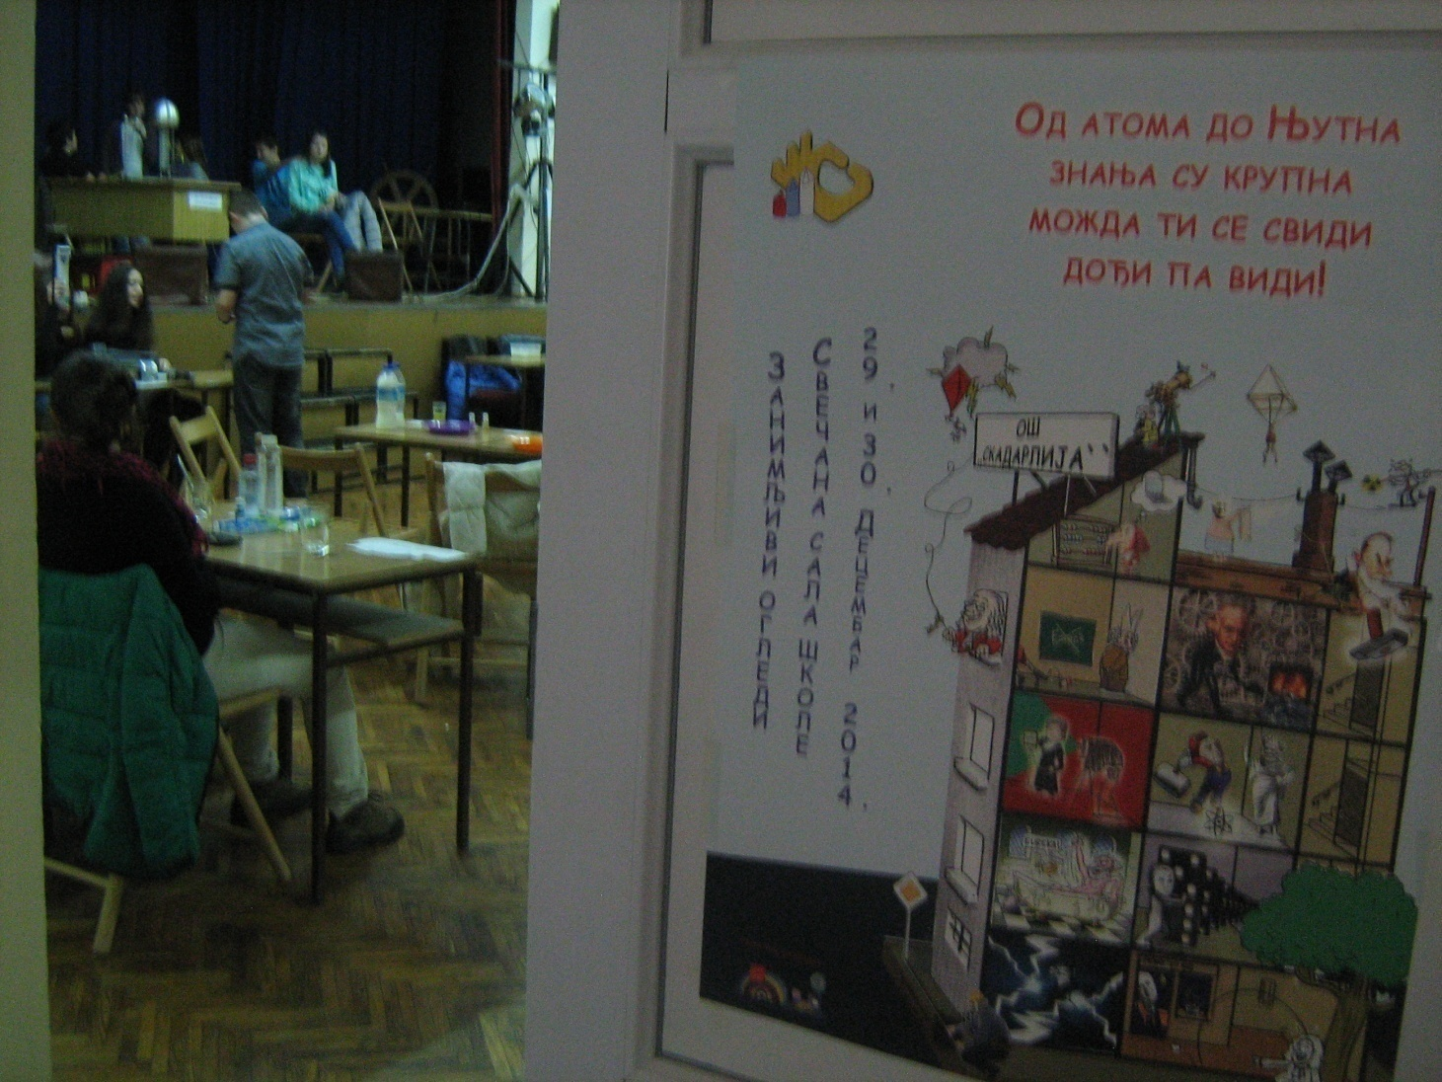
Активности ученика - опис
Осмишљавање плаката, слогана и огледа (наставнице и ученици 8.разреда)

Slide 8
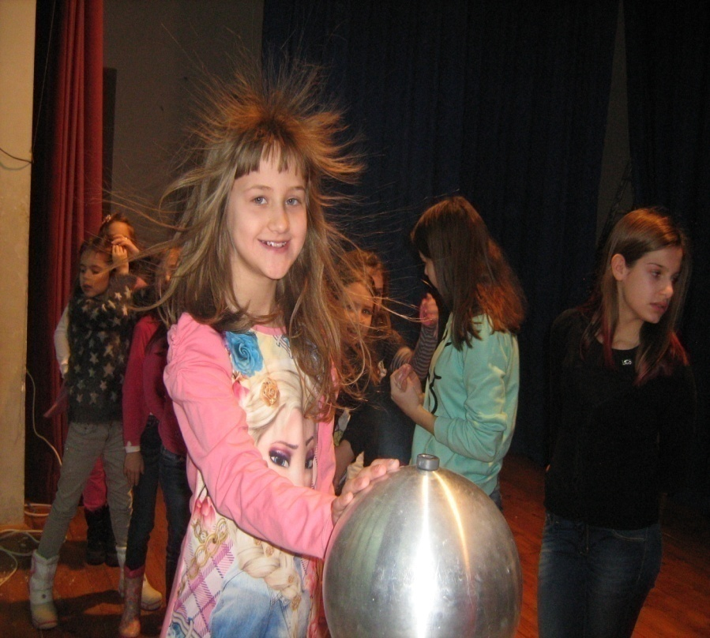
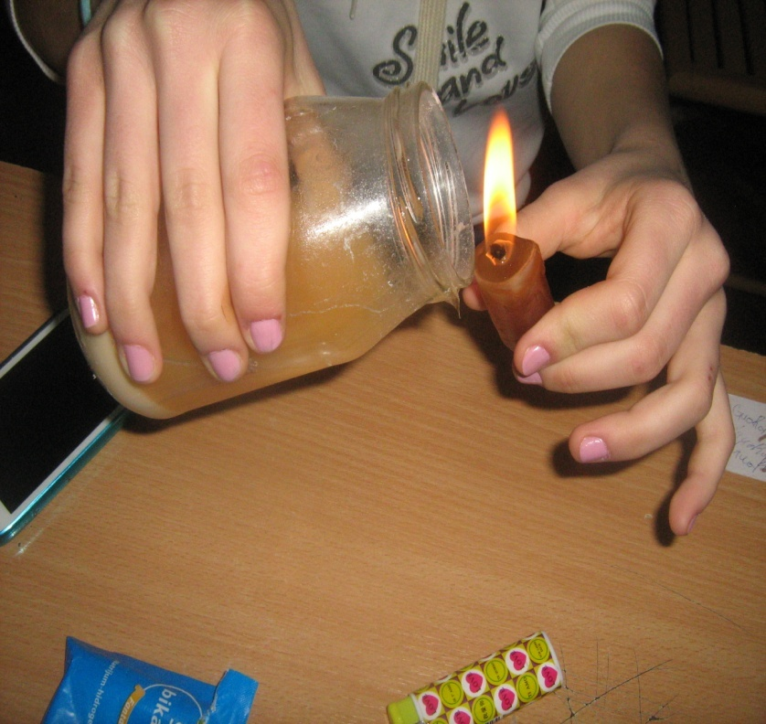
Организовање Сајма науке за све ученике наше школе

Slide 9
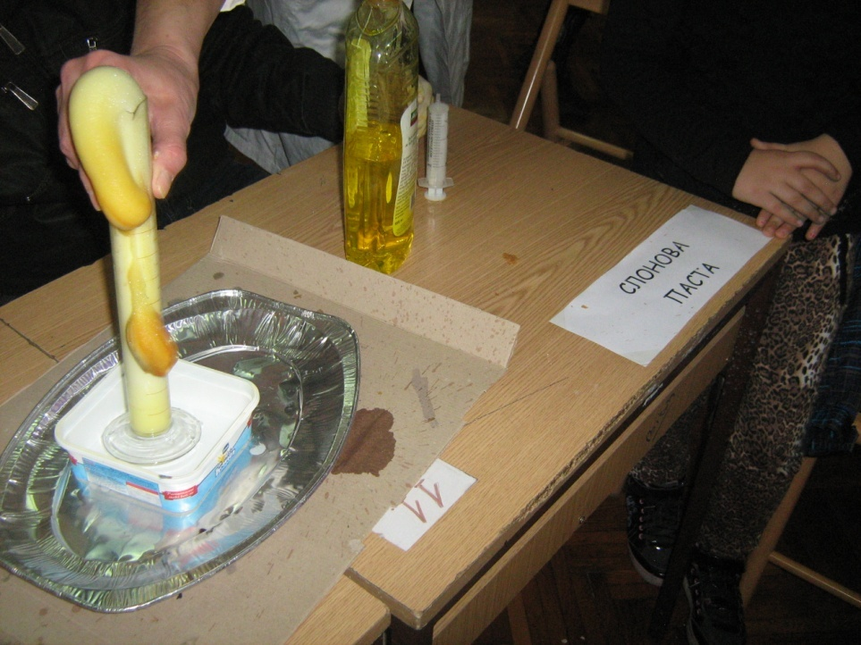
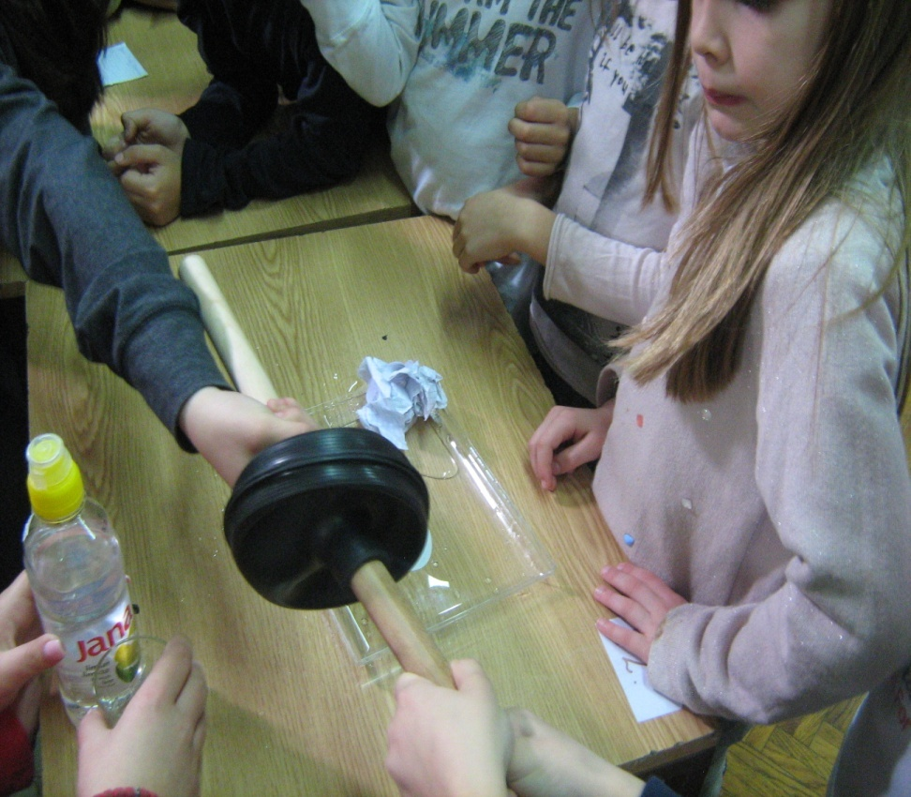

Slide 10
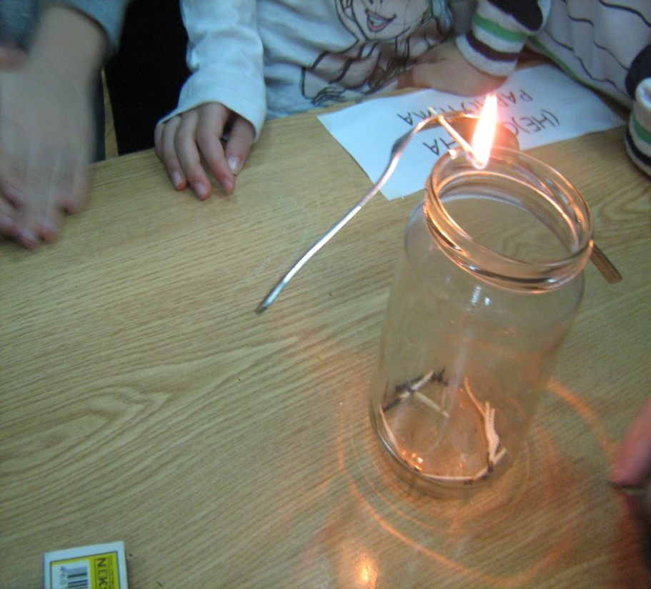
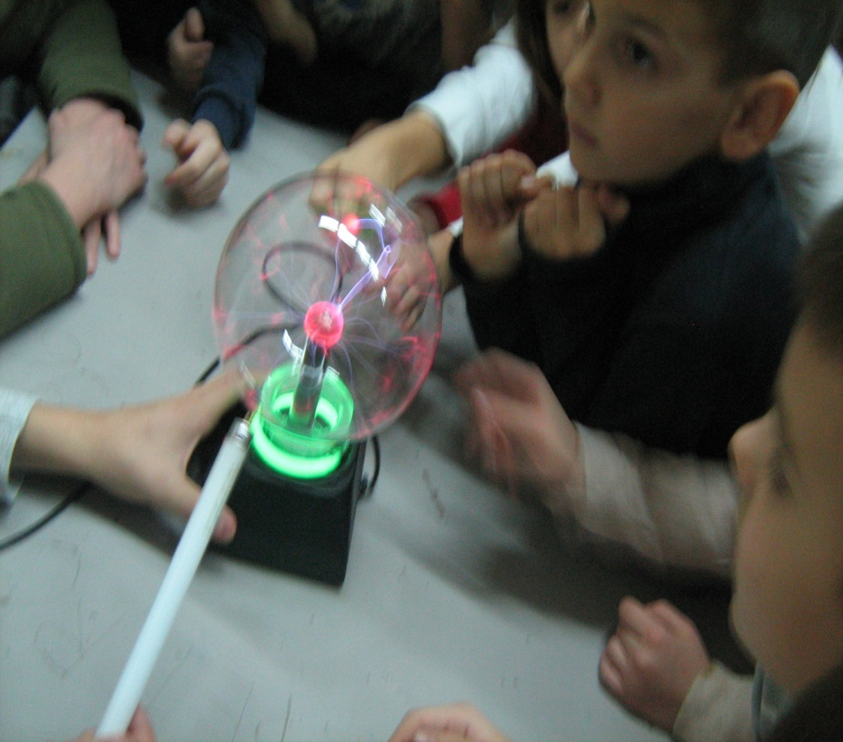

Slide 11
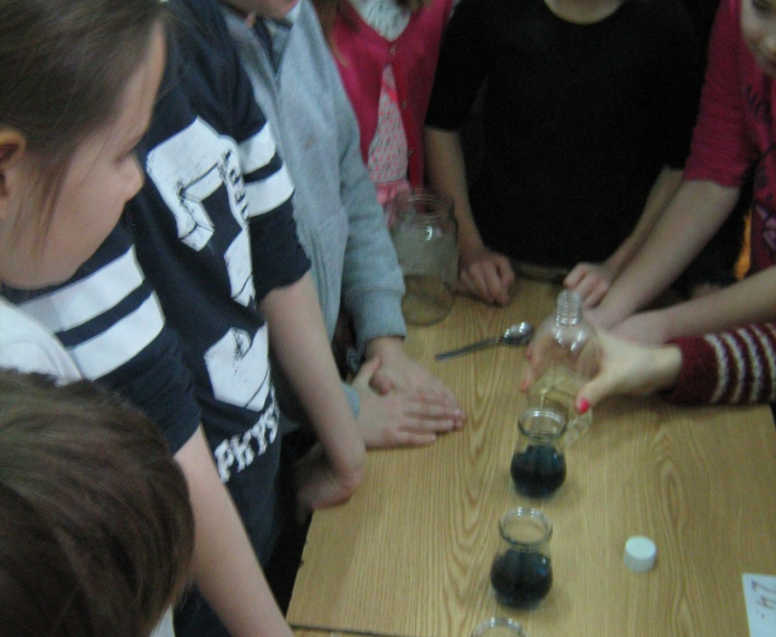
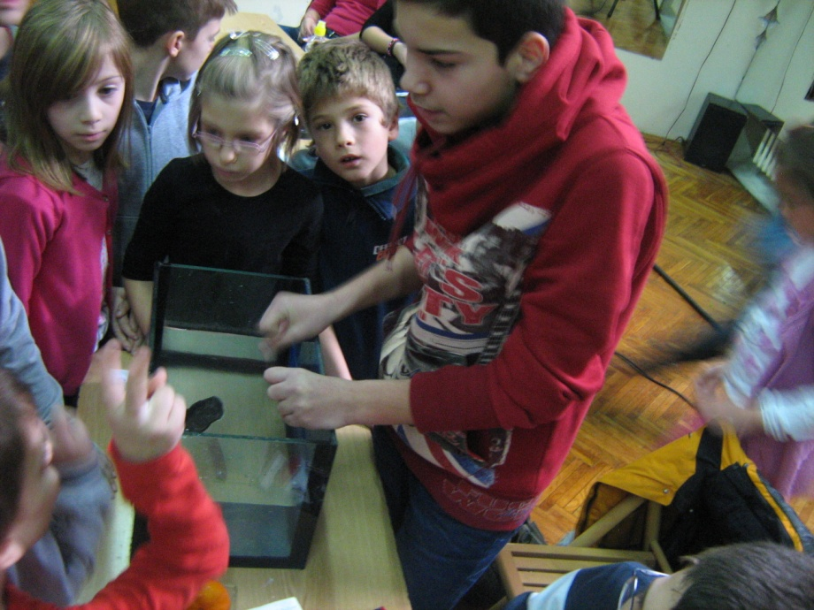
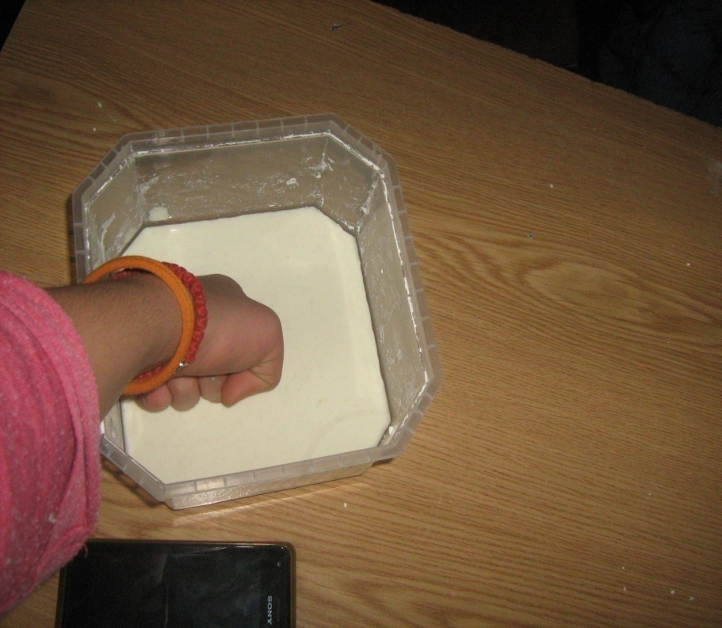
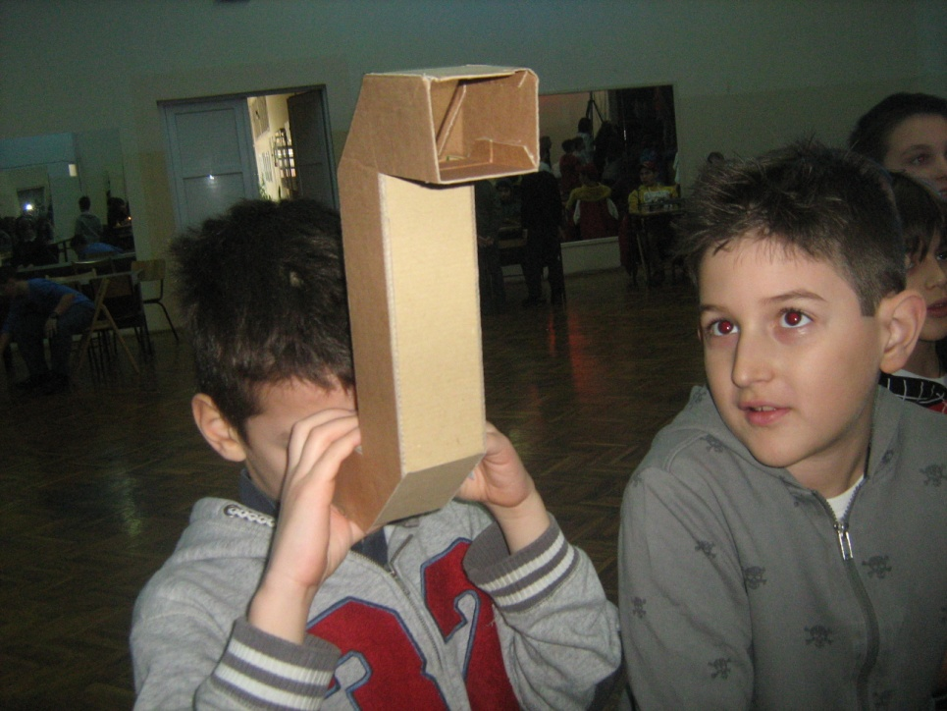

Slide 12
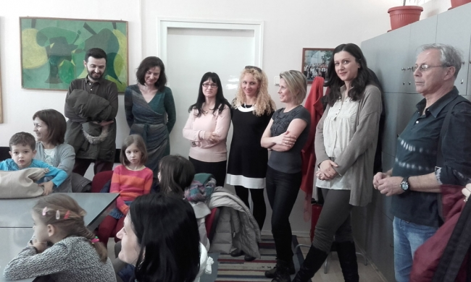
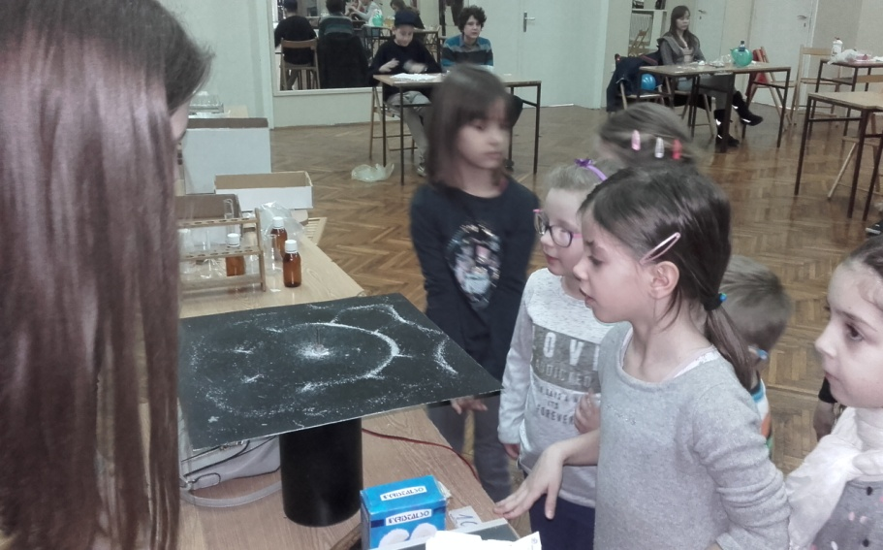
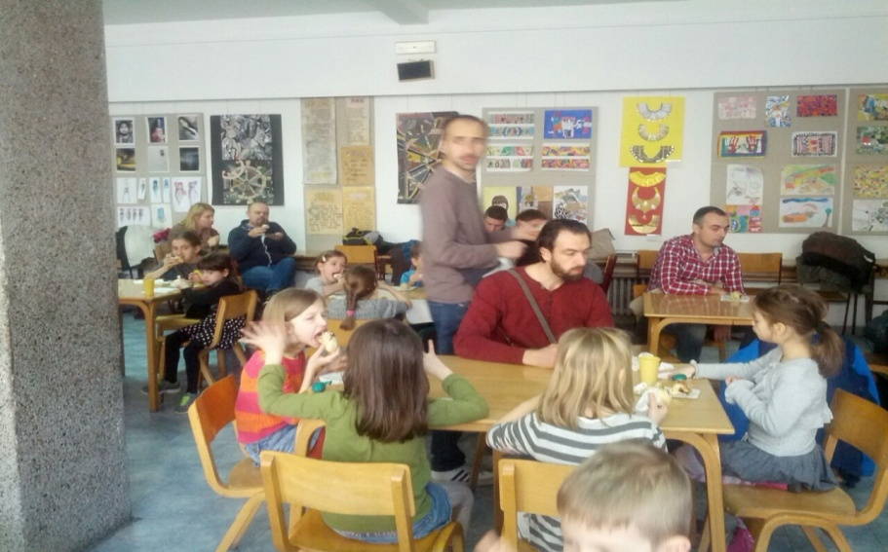
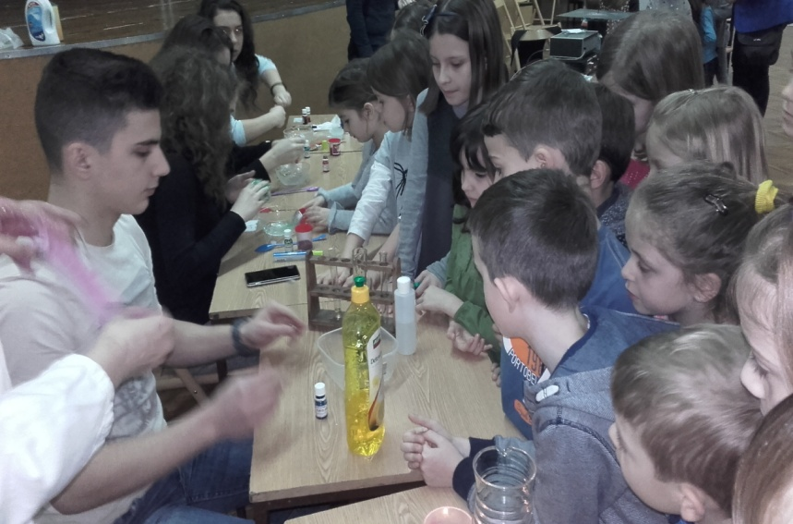
Организовање Сајма науке за децу која похађају припремни предшколски програм на општини Стари град

Slide 13
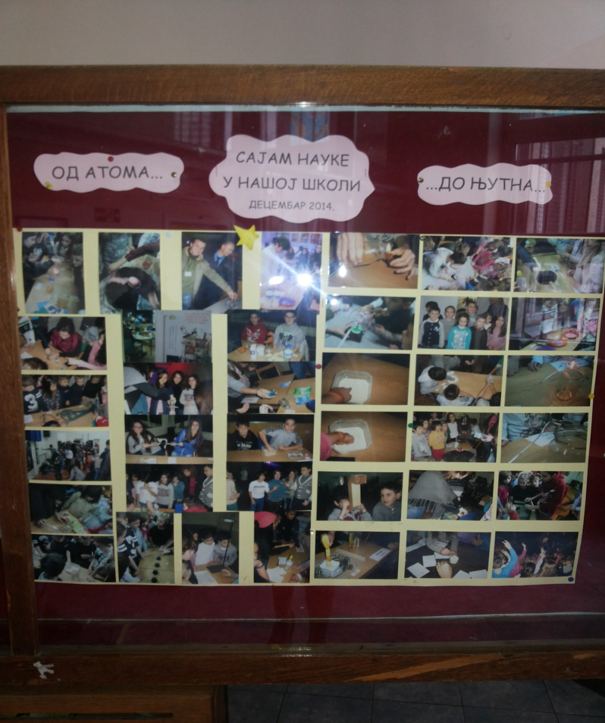
ПРОДУКТИ РАДА:
ПЛАКАТ
ФОТОГРАФИЈЕ
ПАНО

Slide 14
И ОД НАУКЕ СЕ РАСТЕ...
Поносни смо што су у пројекат укључени СВИ ученици наше школе!
Детаљне информације о читавом процесу овог пројекта можете погледати на http://www.osskadarlija.edu.rs/najnovije-vesti/item/295-sajam-nauke-za-predskolce.html
http://www.osskadarlija.edu.rs/najnovije-vesti/item/287-sajam-nauke-2016.html

